Slide 1



разработка контентных приложений для windows phone и windows 8
александр краковецкий
devrain solutions
Microsoft RD/MVP, Telerik MVP, PhD.
@msugvnua, @wp7rocks_com, @devrain

Slide 2
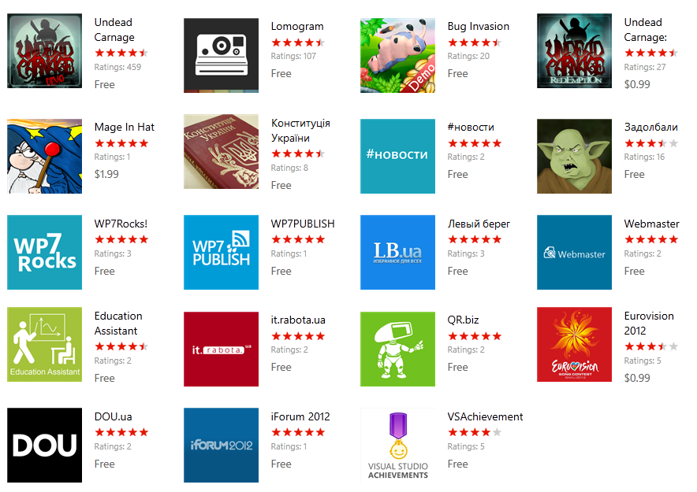
devrain solutions

Slide 3
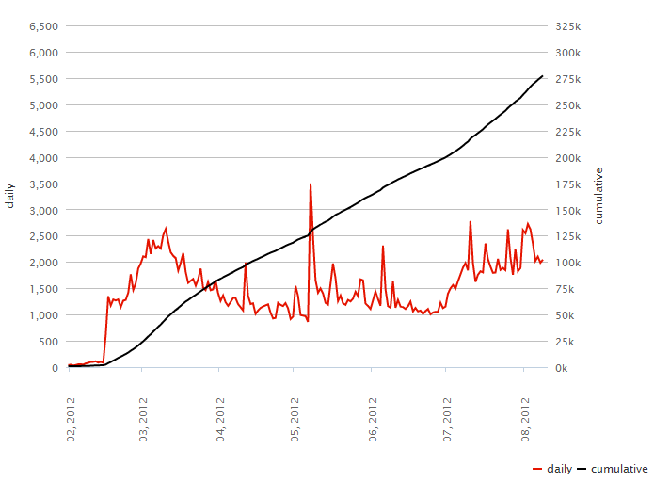
devrain solutions
Total app downloads for the selected criteria: 276,444

Slide 4
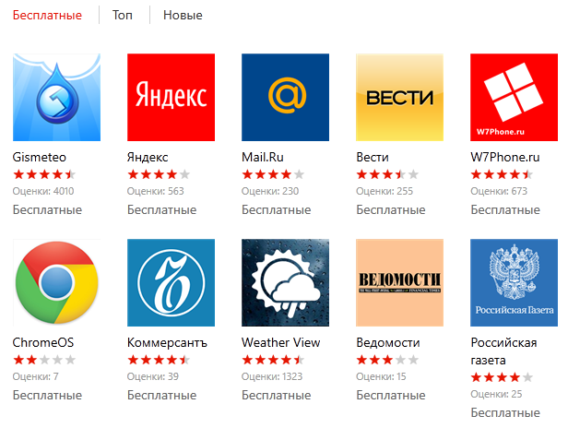



контент!

Slide 5
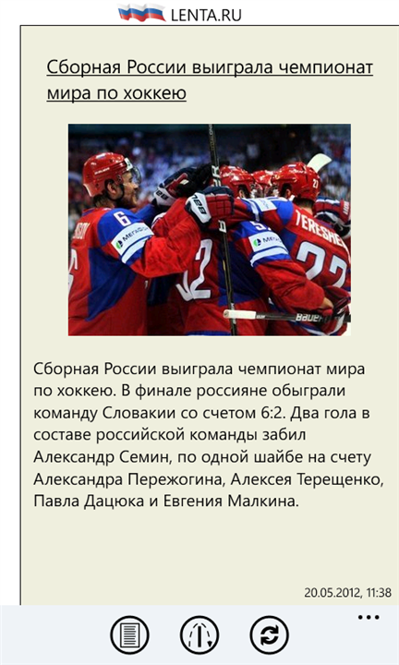

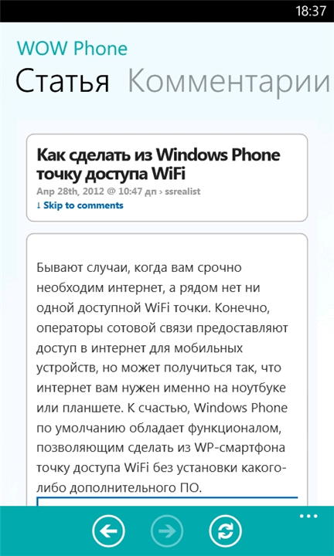
примеры контентных приложений

Slide 6
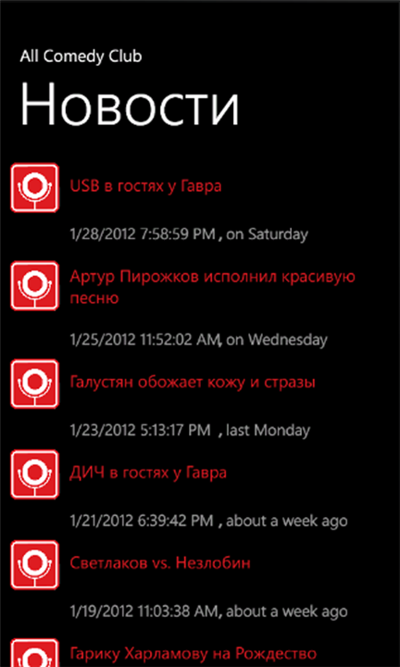

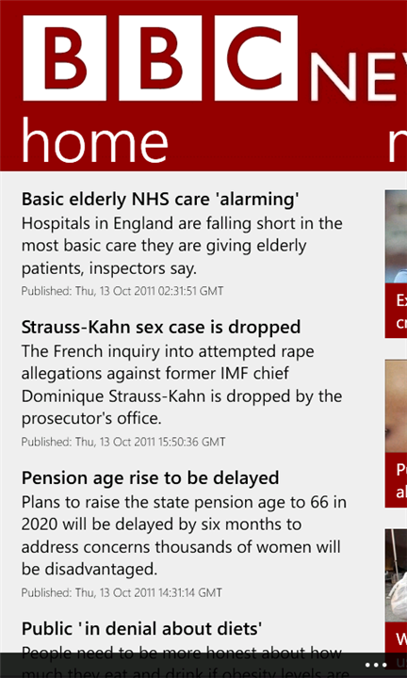
примеры контентных приложений

Slide 7
Написать RSS ридер? Что может быть проще?!
И мы так тоже подумали….

Slide 8
проблемы
синхронизация нескольких потоков;
«нативный» вид контента;
HTML мусор в RSS лентах;
каждый второй источник отдает RSS с ошибками или не полную мета информацию;
Кодировка HTML;
перенаправления;
ограничения платформы на размер элементов управления;
поддержка офлайн работы;
настройки;
локализация;
скорость работы.

Slide 9
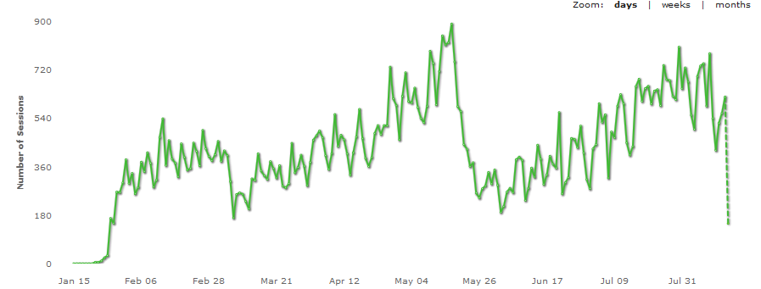


цена ошибки (задолбали)
http://www.windowsphone.com/ru-RU/apps/466dbc0b-0aeb-4d4b-87ab-5fe10751c64a

Slide 10
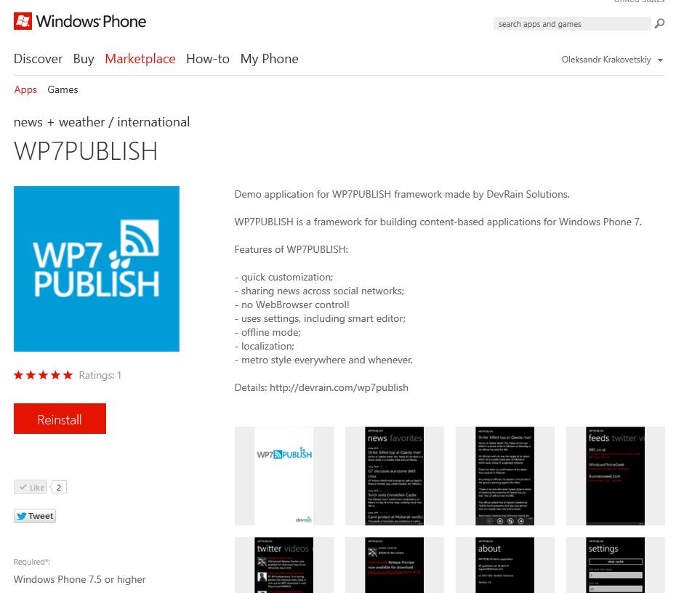
wp7publish
WP7PUBLISH is a framework for building content-based applications for Windows Phone 7 and Windows 8.
http://wp7publish.com

Slide 11
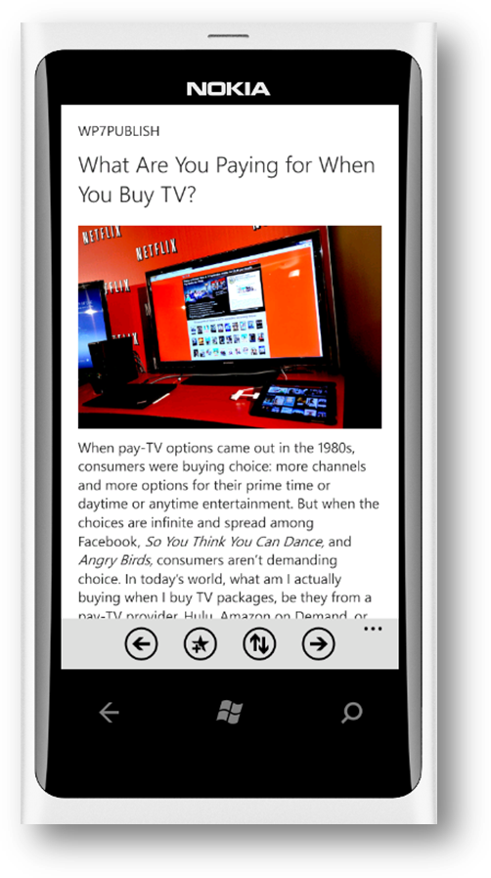
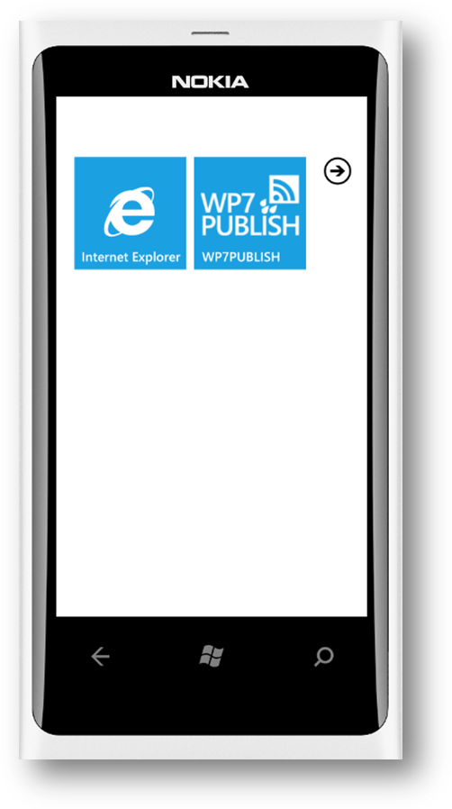
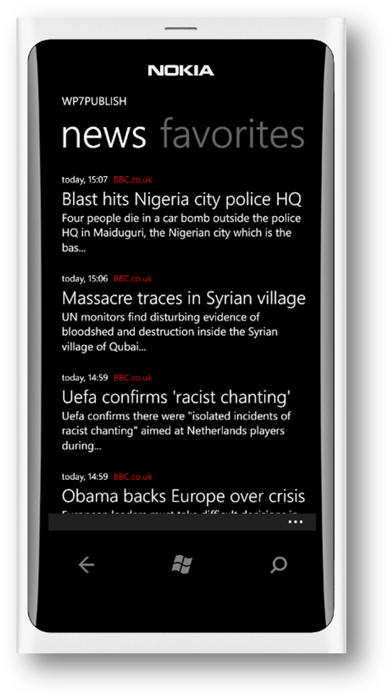
wp7publish
http://wp7publish.com

Slide 12
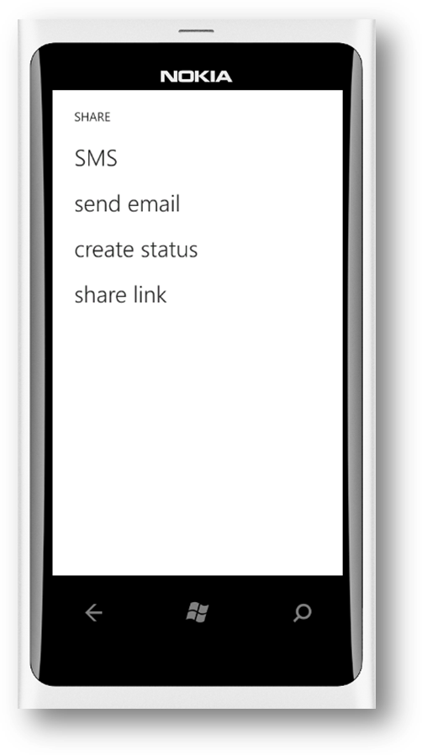
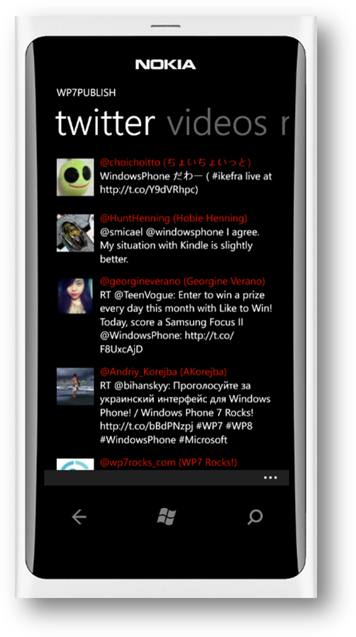
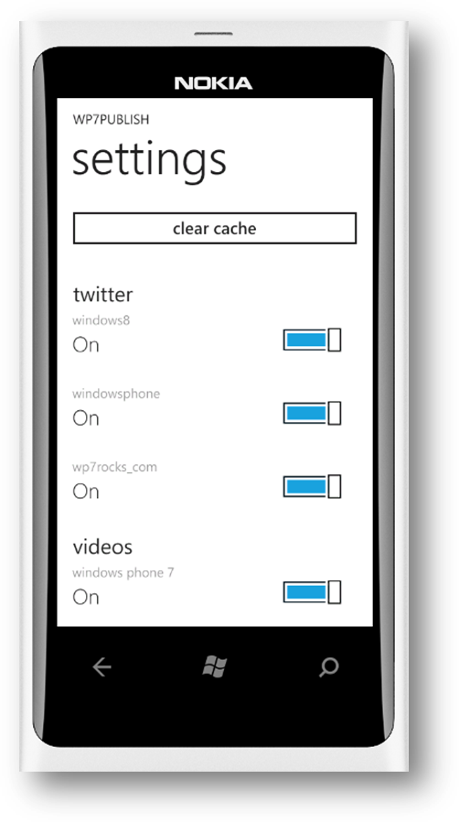
wp7publish
http://wp7publish.com

Slide 13
архитектура
Первый вариант (available):
Windows Phone 7 + RSS, twitter, YouTube feeds или custom API.
Второй вариант (beta):
Windows Phone или Windows 8 + Azure cloud service + + RSS, twitter, YouTube feeds или custom API.
Третий вариант (planned):
сервис подписки для пользователей (Azure + любой мобильный клиент).

Slide 14
Ресурсы
wp7rocks.com
create.msdn.com
wp7publish.com
devrain.com

Slide 15
Q&A @msugvnua, @devrain, @wp7rocks_com

